Slide 1
DATA SCIENCE FOR BUSINESS stock analysis of tesla & amazon using GARCH, ARIMA & MONTE CARLO

Slide 2
Dataset
Date
High
Low
Open
Close
Volume
Adj Close

Slide 3
ARIMA & Garch

Slide 4
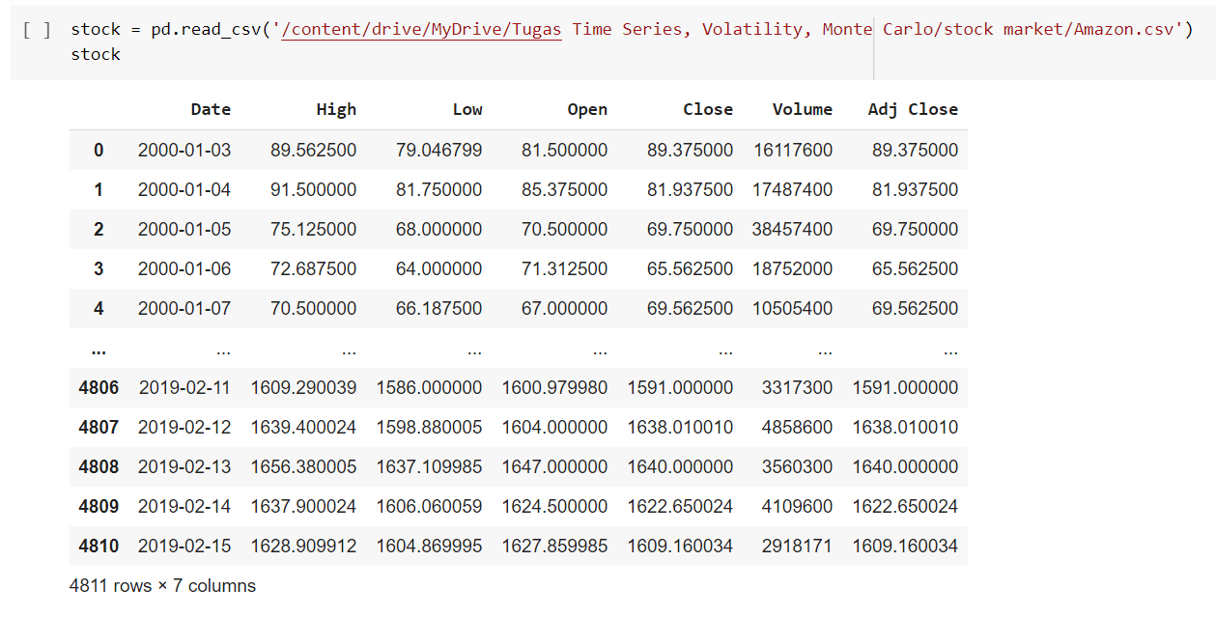
Kami akan melakukan time series analysis dan forecasting untuk stock market.

Slide 5
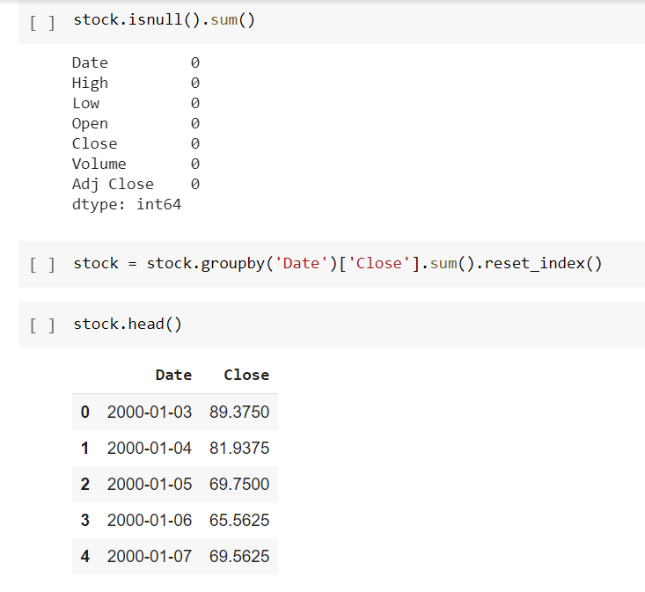
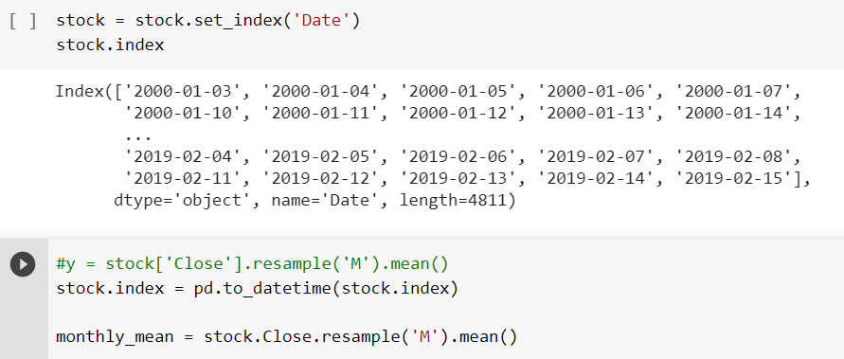
Data Preprocessing
Langkah ini termasuk menghapus kolom yang tidak dibutuhkan, memeriksa missing values, dan mengumpulkan penjualan berdasarkan tanggal dan sebagainya.
Indexing with Time Series Data
Data datetime kami saat ini bisa jadi rumit untuk dikerjakan, oleh karena itu, kami akan menggunakan rata-rata nilai penjualan harian untuk bulan itu, dan kami menggunakan awal setiap bulan sebagai stempel waktu

Slide 6
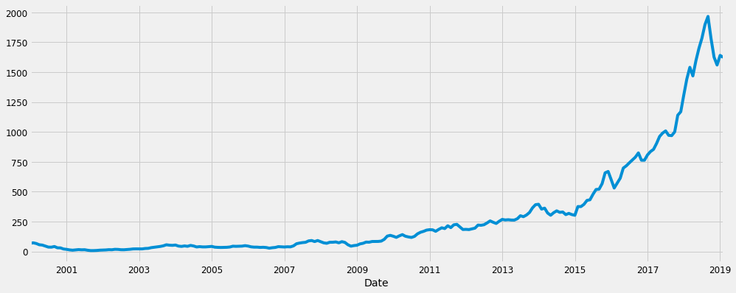
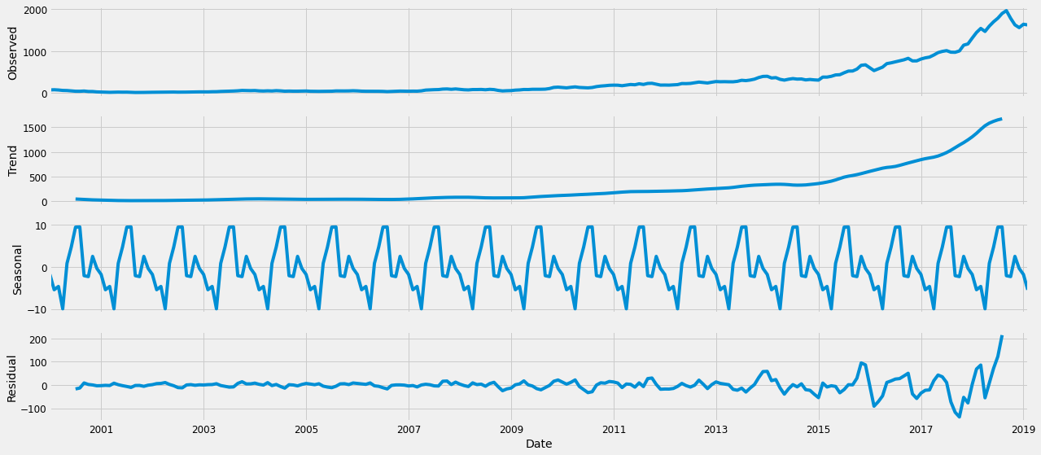
Visualizing Close Time Series Data
Beberapa pattern yang dapat dibedakan muncul saat kita memplot data. Time series mempunyai pattern ini. Kami juga dapat memvisualisasikan data menggunakan metode yang disebut time series decomposition yang memungkinkan kami decompose time series menjadi tiga komponen berbeda: trend, seasonal, dan adjust.
Time Series Decomposition Plot
Plot time series decomposition memungkinkan kami mengamati istilah seasonality terms, trend dan time series error nya. Ketiga komponen ini adalah bagian penting dari Exponential Smoothing models. Oleh karena itu, plot decomposition dapat membantu dalam memutuskan jenis Exponential Smoothing models yang akan digunakan untuk perkiraan kami

Slide 7
Menentukan Error, Trend and Seasonality
Model ETS memiliki tiga komponen utama: kesalahan. Masing-masing dapat diterapkan secara aditif, multiplikasi, atau tidak sama sekali. Kami akan menggunakan Plot Time Series Deomposition sebelumnya untuk menentukan properti aditif atau kesatuan dari ketiga komponen ini.
Trend - Jika plot tren linier maka kami menerapkannya secara aditif (A). Jika garis tren tumbuh atau menyusut secara eksponensial, kami menerapkannya secara multiplikatif (M). Jika tidak ada trend yang jelas maka tidak ada komponen trend yang dimasukkan (N).
2. Seasonality - Jika puncak dan lembah untuk musim konstan dari waktu ke waktu, kami menerapkannya secara aditif (A). Jika besar kecilnya fluktuasi musiman cenderung naik atau turun seiring dengan besarnya deret waktu, maka diterapkan secara multiplikatif (M). Jika tidak ada musim, itu tidak diterapkan (N).
3. Error - Jika plot kesalahan memiliki varians konstan dari waktu ke waktu (puncak dan lembah berukuran hampir sama), kami menerapkannya secara aditif (A). Jika plot kesalahan berfluktuasi antara kesalahan besar dan kecil dari waktu ke waktu, kami menerapkannya secara multiplikatif (M).
Untuk data, kami melihat plot tren trend and seasonality konstan dari waktu ke waktu, jadi kami akan menerapkan trend and seasonality secara aditif. Komponen kesalahan juga memiliki varian konstan, jadi kami akan menerapkannya juga secara aditif. Kemudian kami akan menggunakan Exponential Smoothing, digunakan untuk time series estimates. Metode Exponential Smoothing dapat didefinisikan dalam kerangka kerja ETS, di mana komponen dihitung menggunakan teknik Smoothing.

Slide 8
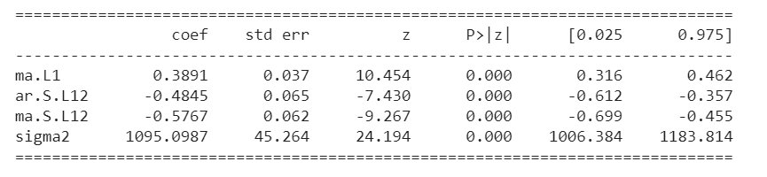
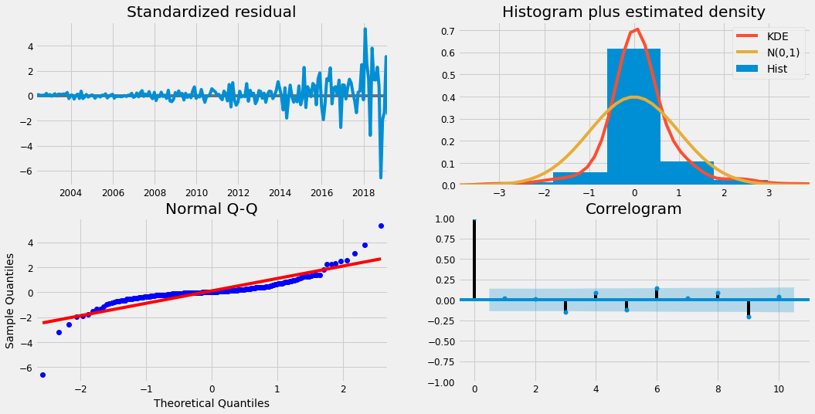
Time Series Forecasting with ARIMA
Kami akan menerapkan salah satu metode yang paling umum digunakan untuk peramalan deret waktu, yang dikenal sebagai ARIMA, yang merupakan singkatan dari Autoregressive Integrated Moving Average.
Pemilihan Parameter untuk Model Rangkaian Waktu ARIMA. Model ARIMA dilambangkan dengan notasi ARIMA (p, d, q). Ketiga parameter ini memperhitungkan 3 komponen dalam data

Slide 9
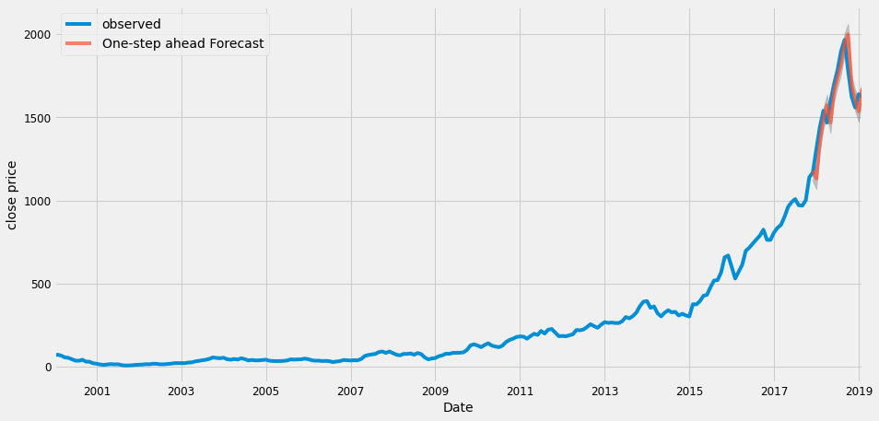
Validating forecasts
Untuk membantu kami memahami keakuratan forecast, kami membandingkan prediksi yang mendekati real closing price dari time series, dan meng-set forecast nya dari 31-12-2017 sampai data terakhir.
Line plot diatas menunjukkan observed value yang dibandingkan dengan forecast prediction. Secara keseluruhan, estimsai kami sesuai dengan true value, yang menunjukkan peningkatan pada Trend mulai dari awal tahun.

Slide 10
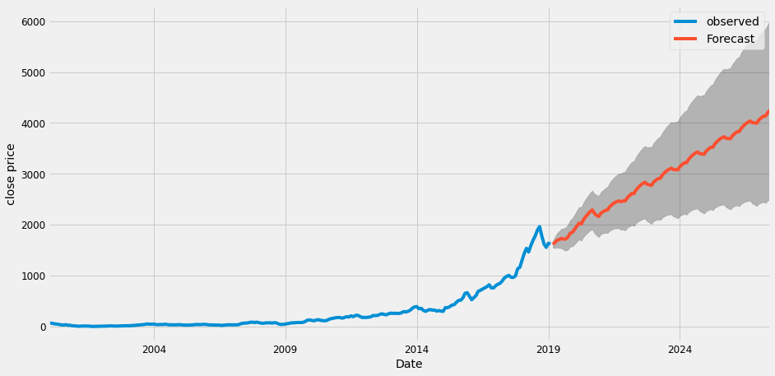
Producing and Visualizing Forecast

Slide 11
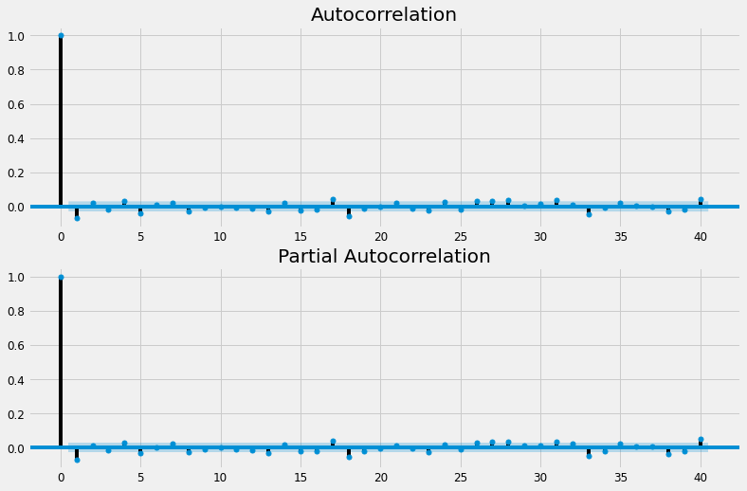
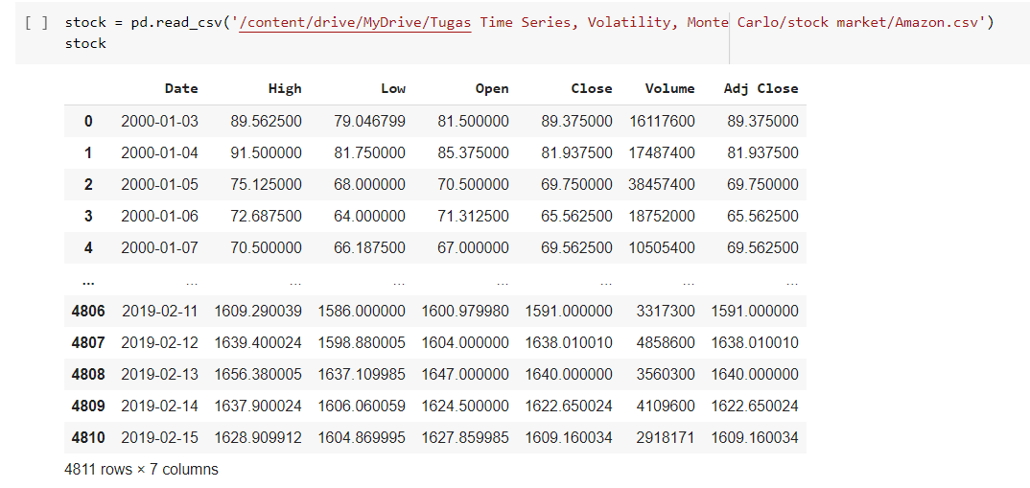
GARCH ESTIMATION
Memisahkan seri untuk memprediksi 3 bulan terakhir tahun 2017

Slide 12
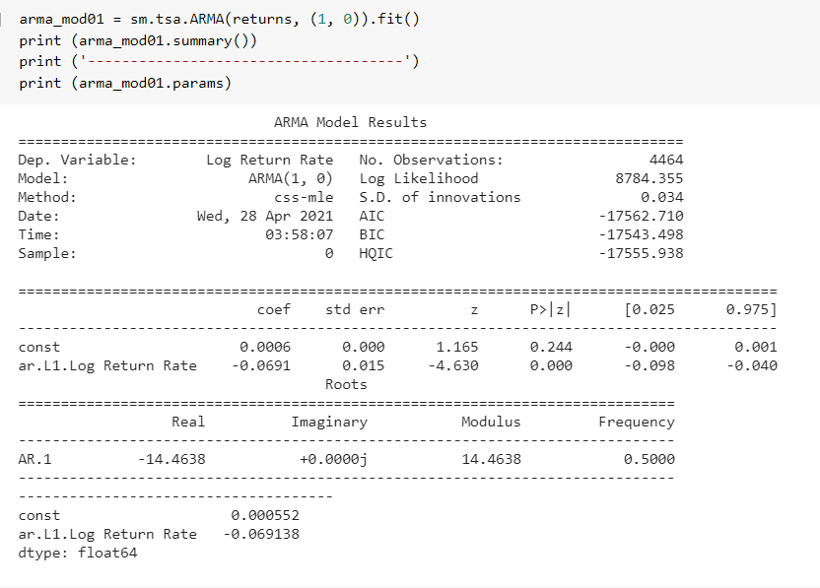
GARCH ESTIMATION

Slide 13
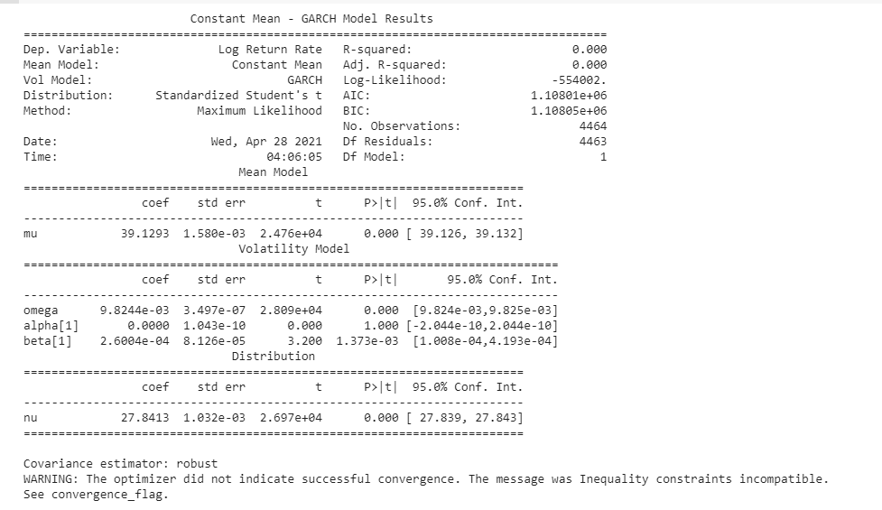
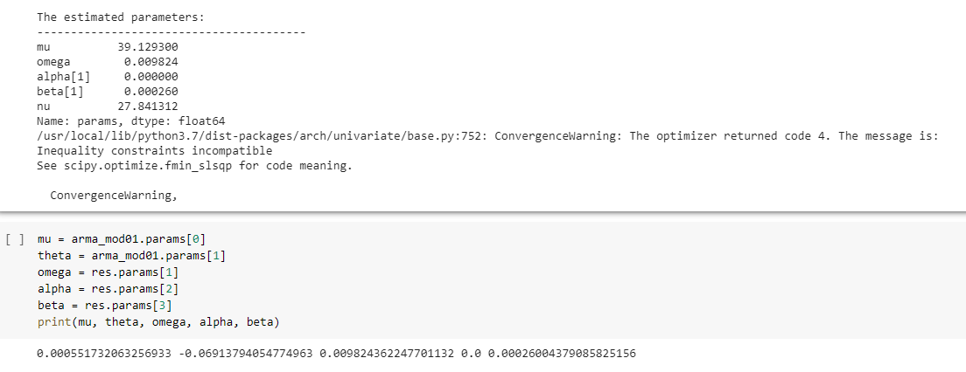
Prediction results of the GARCH model

Slide 14
MONTE CARLO

Slide 15
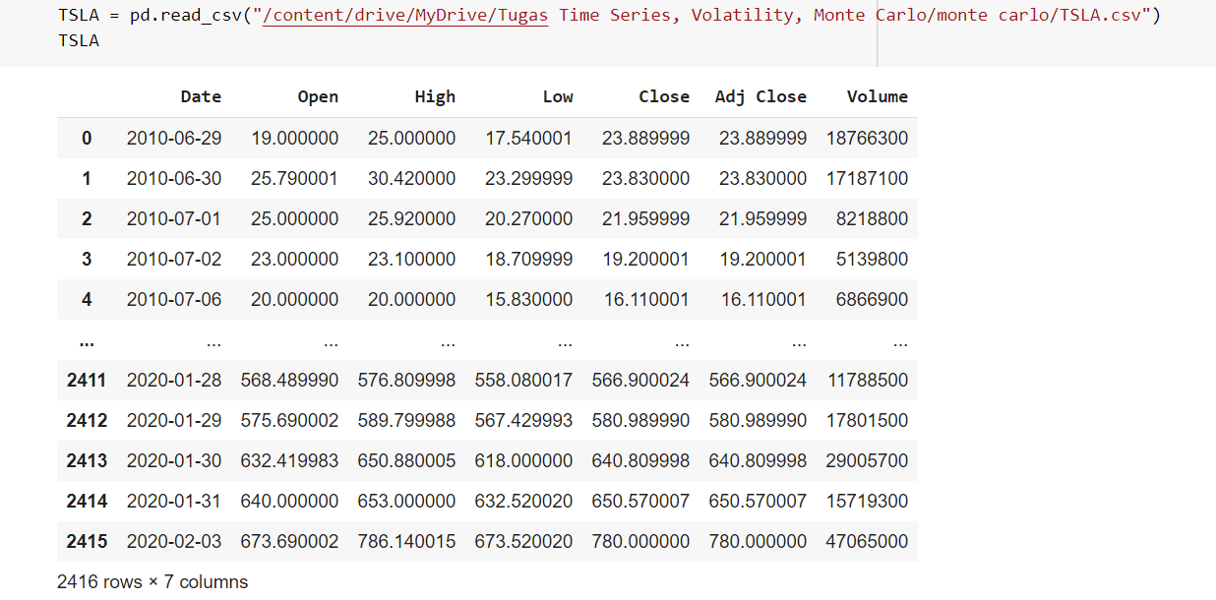
Saham teknologi yang akan kami gunakan untuk analisis ini

Slide 16
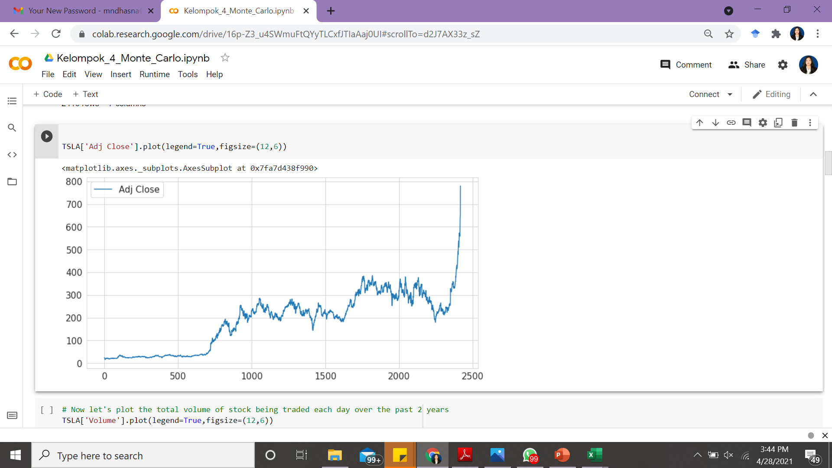
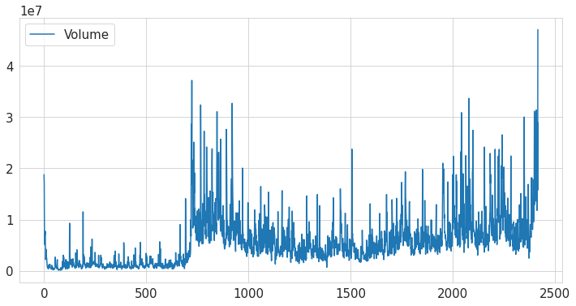
Hasil dari dari harga penutupan berdasarkan historis
Plot total volume saham yang diperdagangkan setiap hari selama 2 tahun terakhir

Slide 17
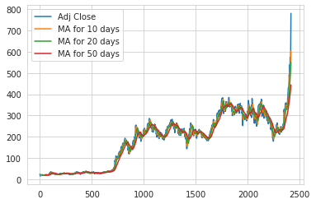
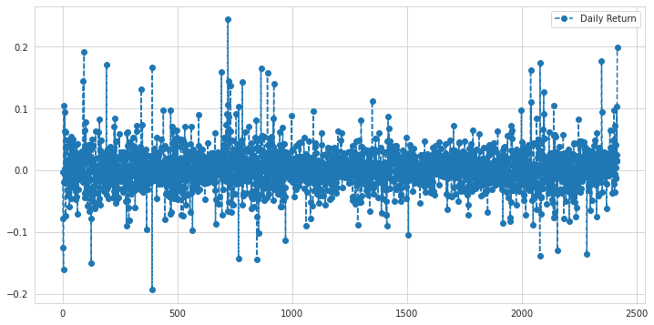
Plot total volume saham yang diperdagangkan setiap hari selama 2 tahun terakhir
Kami menggunakan pct_change untuk menemukan perubahan persentase untuk setiap harinya, kemudian kami akan memplot persentase pengembalian harian tersebt

Slide 18
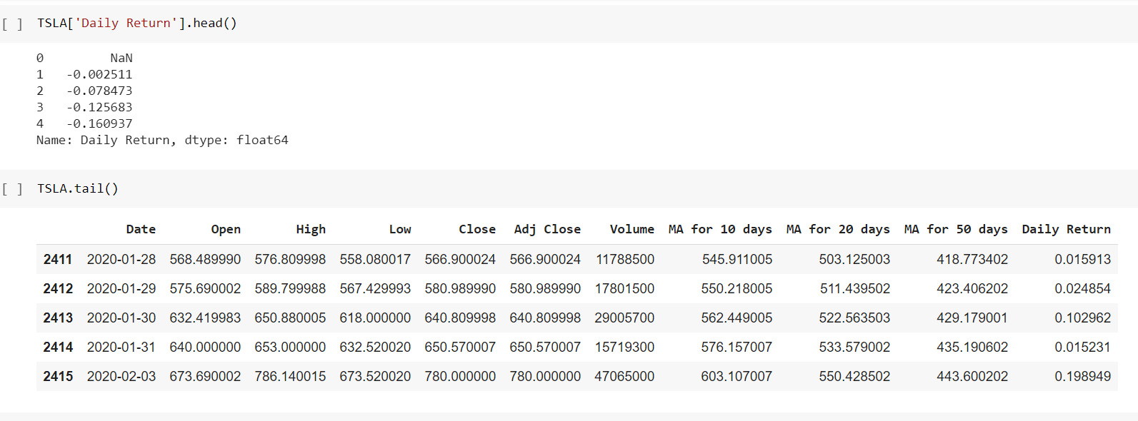

Slide 19
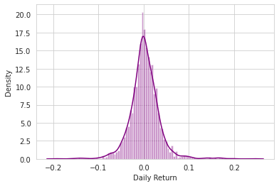
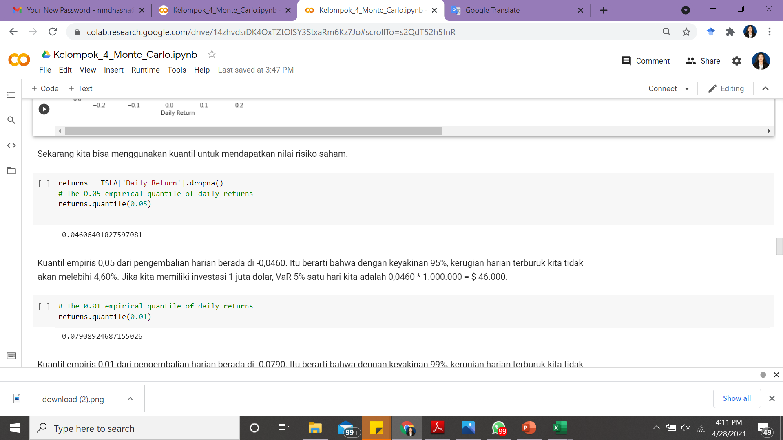
Menggunakan kuantil untuk mendapatkan nilai risiko saham. Kuantil empiris 0,05 dari pengembalian harian berada di -0,0460. Itu berarti bahwa dengan keyakinan 95%, kerugian harian terburuk kita tidak akan melebihi 4,60%. Jika kita memiliki investasi 1 juta dolar, VaR 5% satu hari kita adalah 0,0460 * 1.000.000 = $ 46.000
Kuantil empiris 0,01 dari pengembalian harian berada di -0,0790. Itu berarti bahwa dengan keyakinan 99%, kerugian harian terburuk kita tidak akan melebihi 7,90%. Jika kita memiliki investasi 1 juta dolar, VaR 1% satu hari kita adalah 0,0790 * 1.000.000 = $ 79.000

Slide 20
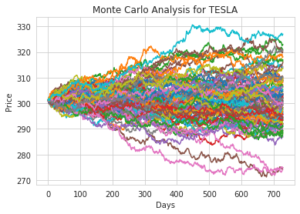
Kami akan melihat nilai yang berisiko dengan menerapkan metode Monte Carlo, dengan meng-set up time horizon yaitu 730 days, dt = 1/days. Kemudian kami ingin mengambil data returns mean dari TESLA, dan juga nilai volatilitas saham dari rata-rata returnnya.
Monte Carlo Analysis for TESLA

Slide 21
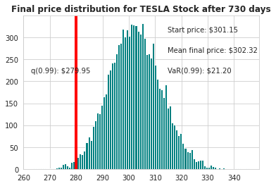
Sekarang setelah kita memiliki serangkaian simulasi, kita dapat melanjutkan dan memplot histogram, serta menggunakan qunatile untuk menentukan risiko saham ini.
Sekarang kita telah melihat kuantil empiris 1% dari distribusi harga akhir untuk memperkirakan Nilai yang Berisiko untuk saham TESLA, yang terlihat menjadi $ 21,20 untuk setiap investasi sebesar 301,15 (harga satu saham TESLA awal).
Ini pada dasarnya berarti untuk setiap saham awal yang Anda beli menempatkan sekitar $ 21,20 dengan risiko 99% dari waktu dari Simulasi Monte Carlo kami.

